Slide 1


МУЛЬТИМЕДИЙНАЯ ДИДАКТИЧЕСКАЯ ИГРА
«ЧТО-КОМУ?»
ВЫПОЛНИЛА:
ВОСПИТАТЕЛЬ МБДОУ Д/С №14
ЗАРИПОВА Н.А.
УДМУРТСКАЯ РЕСПУБЛИКА, г.САРАПУЛ
Notes:
Формировать у детей интерес к спорту и физкультуре; знакомить детей с видами спорта, учить узнавать и называть виды спорта; закреплять знания детей о спортсменах, спортивных атрибутах, экипировке для определенного вида спорта; расширять и активизировать словарный запас; развивать мышление, память, логику.
Нажми на «СПОРТИКА» что бы начать игру.

Slide 2
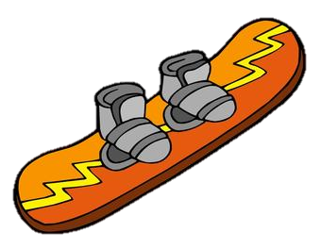
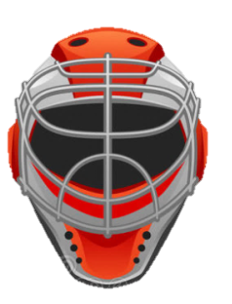




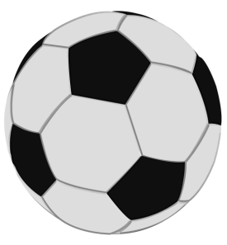

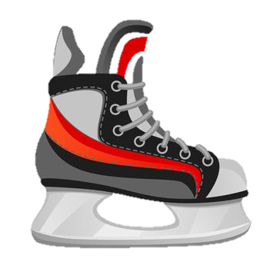
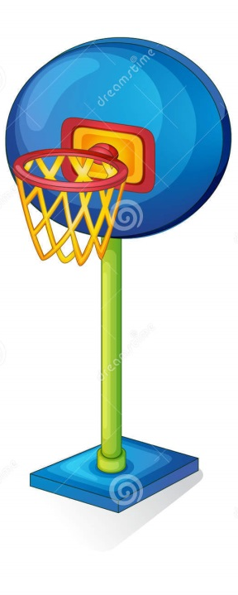

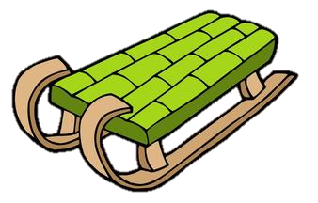
Выбери, что нужно хоккеисту
Notes:
При нажатии на верную картинку, она перемещается ближе к персонажу, на неверную она исчезает. После того как задание будет выполнено, при нажатии на персонаж появляется поощрительный смайл

Slide 3
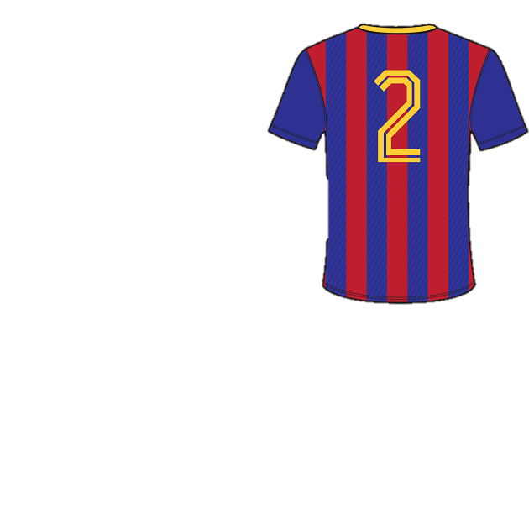
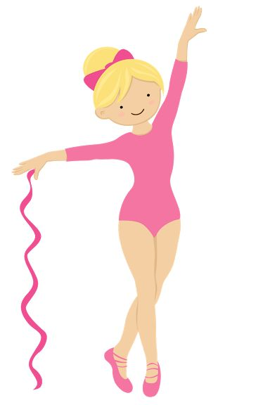
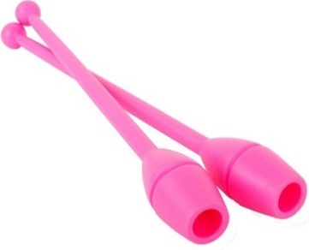
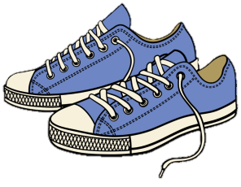
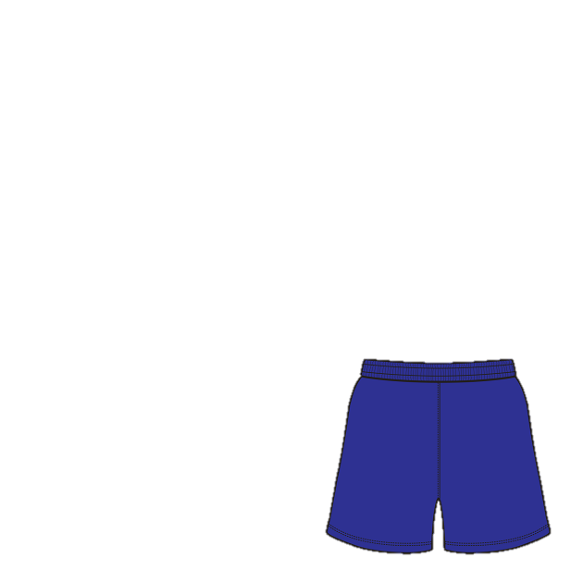


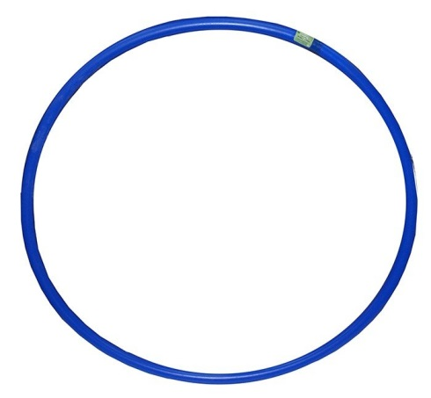


Выбери, что нужно гимнастке
Notes:
При нажатии на верную картинку, она перемещается ближе к персонажу, на неверную она исчезает. После того как задание будет выполнено, при нажатии на персонаж появляется поощрительный смайл

Slide 4
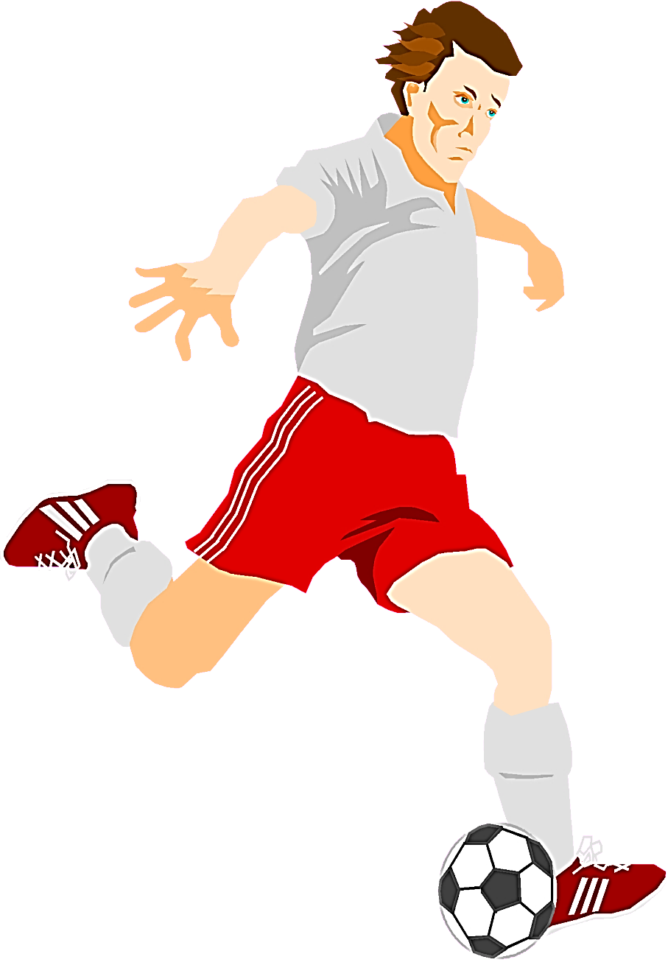

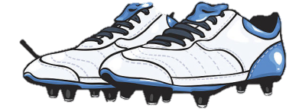




Выбери, что нужно футболисту
Notes:
При нажатии на верную картинку, она перемещается ближе к персонажу, на неверную она исчезает. После того как задание будет выполнено, при нажатии на персонаж появляется поощрительный смайл

Slide 5
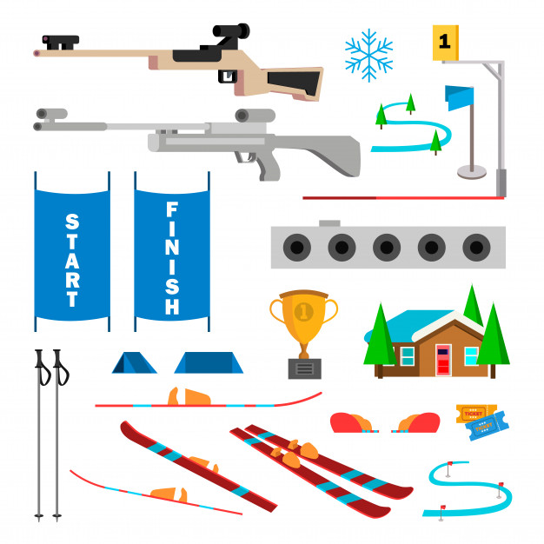
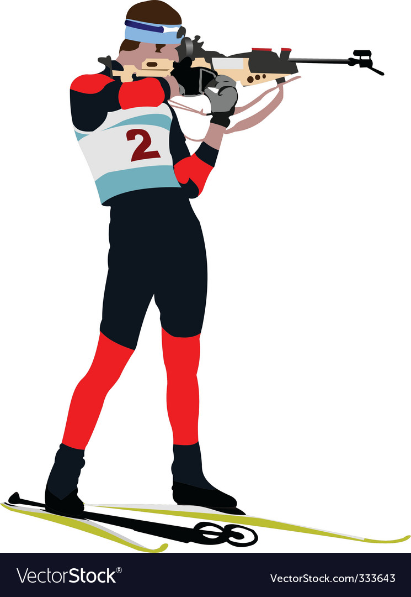
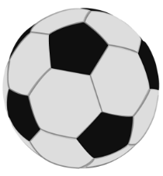
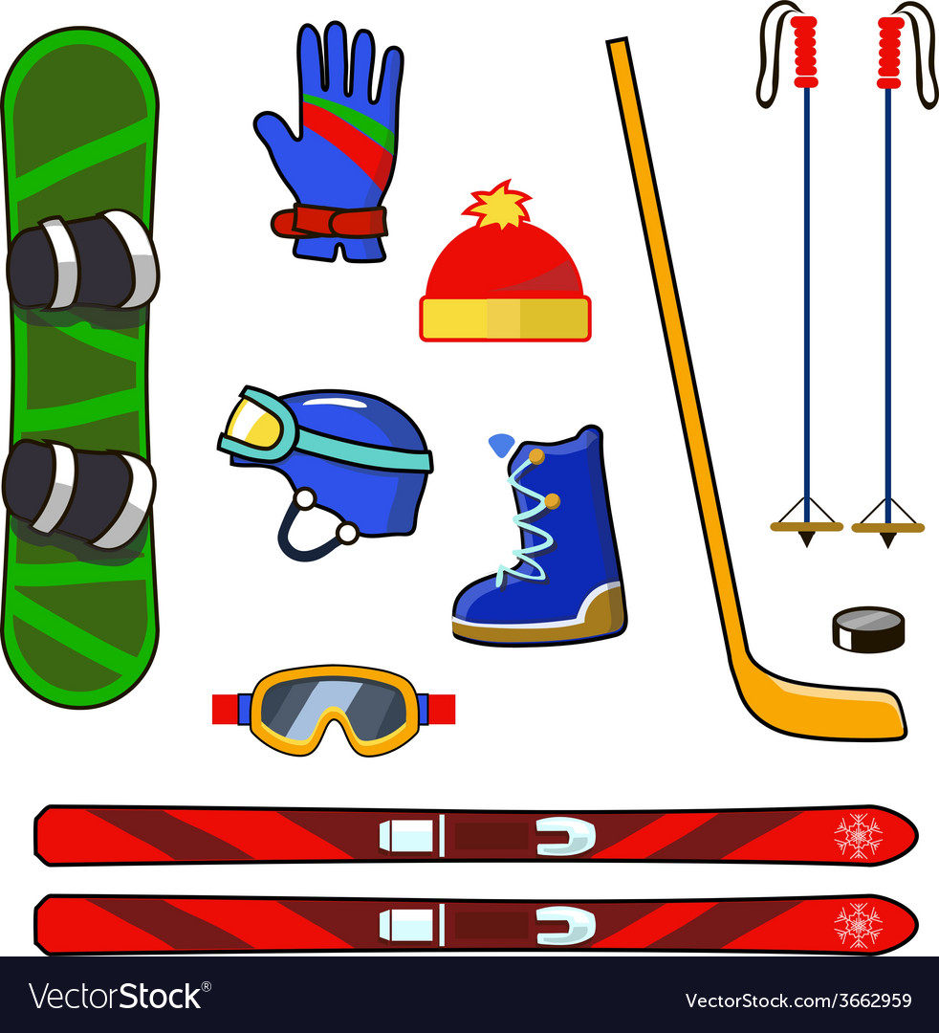


Выбери, что нужно баскетболисту
Notes:
При нажатии на верную картинку, она перемещается ближе к персонажу, на неверную она исчезает. После того как задание будет выполнено, при нажатии на персонаж появляется поощрительный смайл

Slide 6
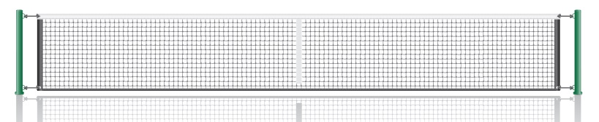
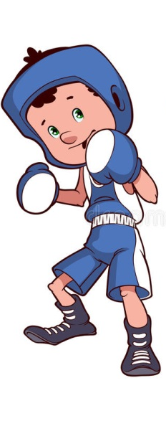
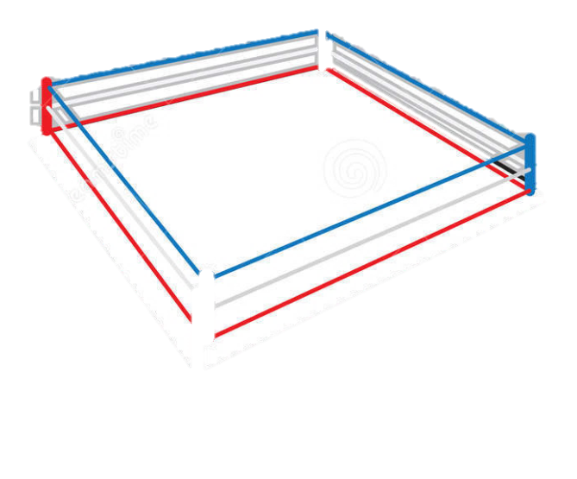

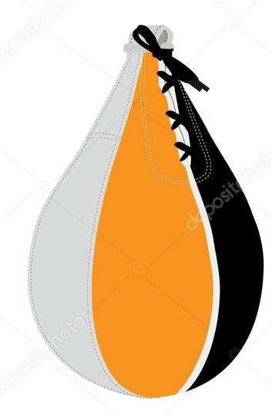
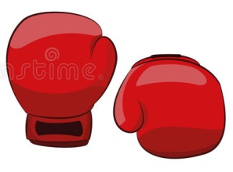
Выбери, что нужно боксеру
Notes:
При нажатии на верную картинку, она перемещается ближе к персонажу, на неверную она исчезает. После того как задание будет выполнено, при нажатии на персонаж появляется поощрительный смайл

Slide 7

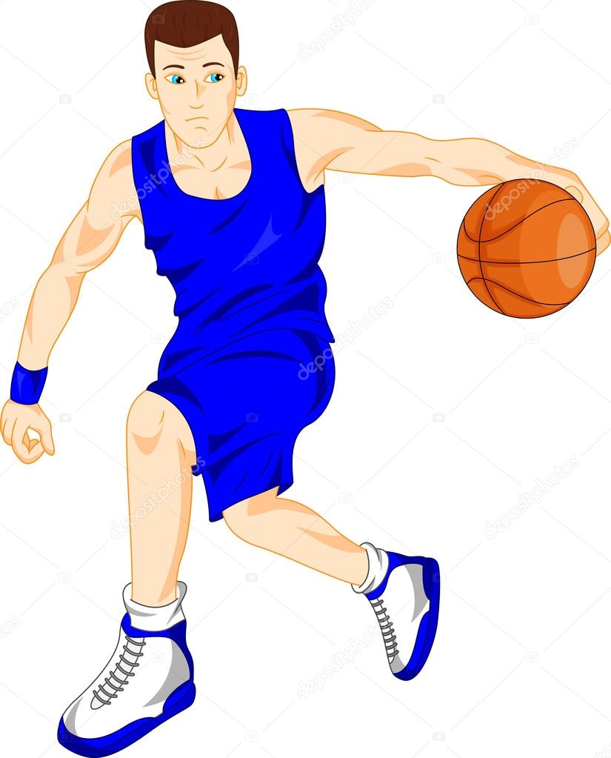

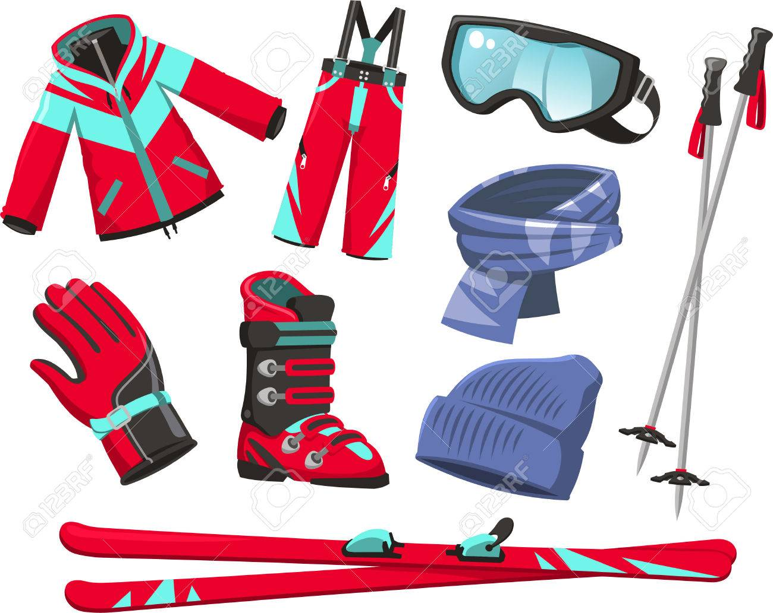
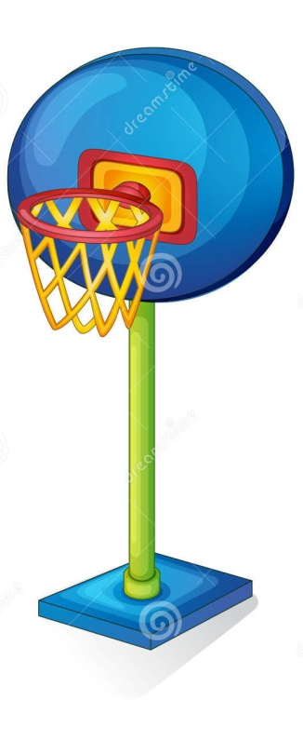
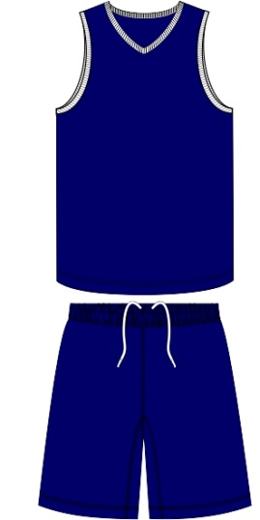
Выбери, что нужно баскетболисту
Notes:
При нажатии на верную картинку, она перемещается ближе к персонажу, на неверную она исчезает. После того как задание будет выполнено, при нажатии на персонаж появляется поощрительный смайл

Slide 8
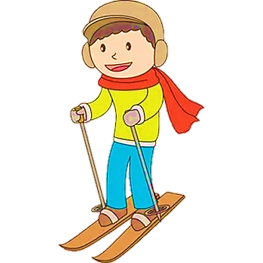
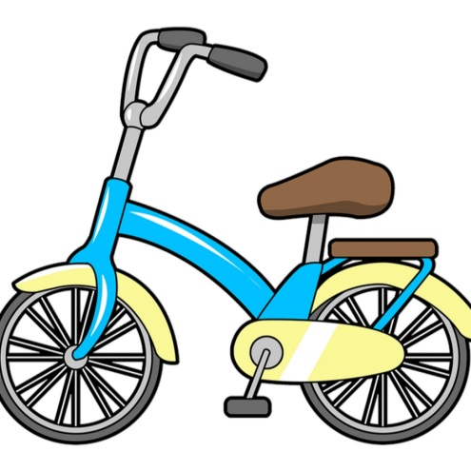
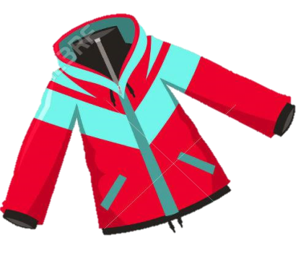
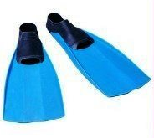
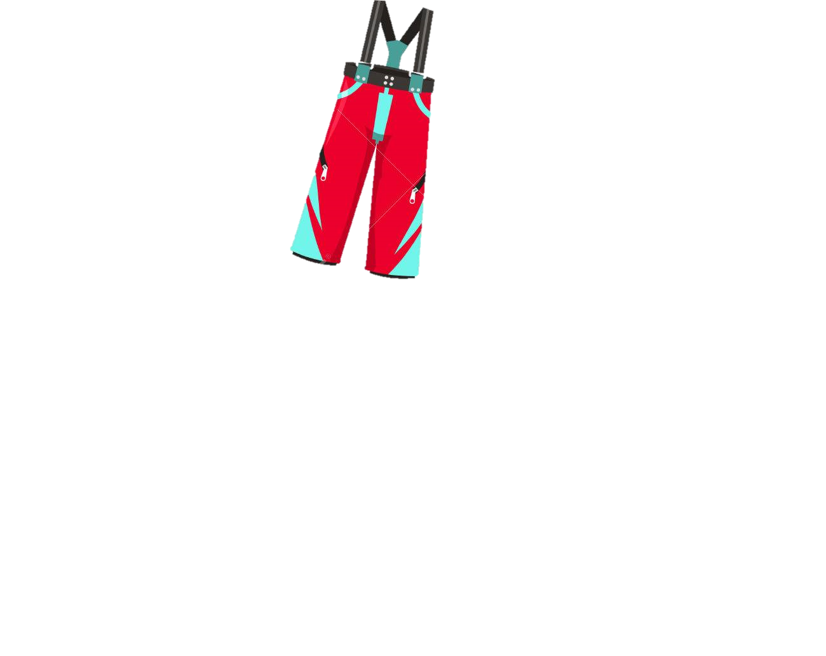

Выбери, что нужно лыжнику
Notes:
При нажатии на верную картинку, она перемещается ближе к персонажу, на неверную она исчезает. После того как задание будет выполнено, при нажатии на персонаж появляется поощрительный смайл

Slide 9
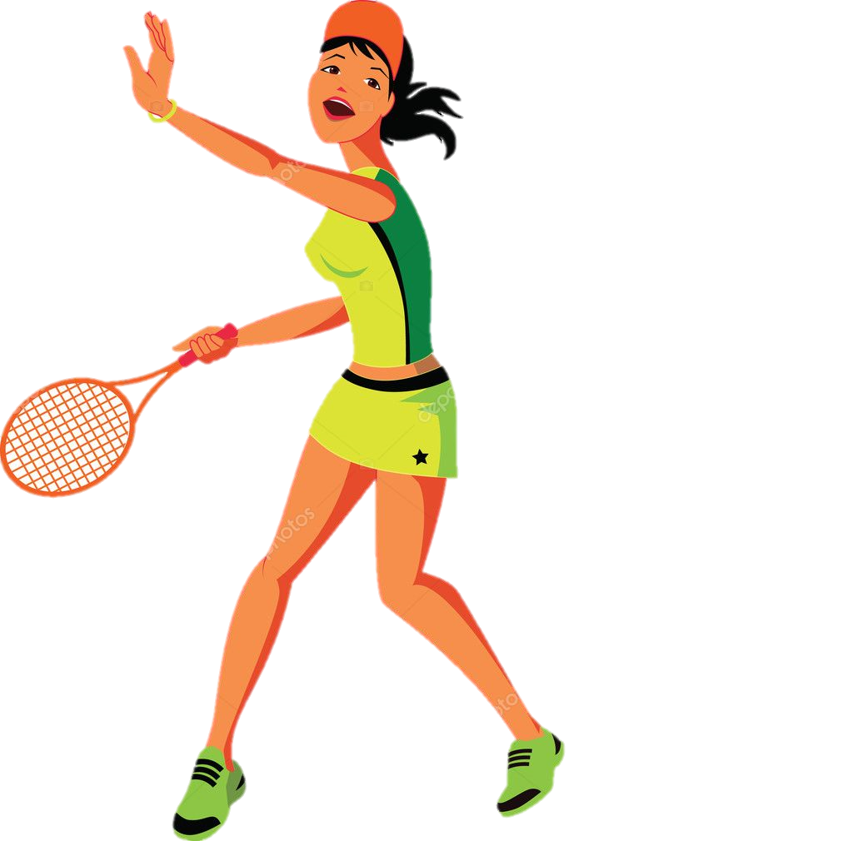


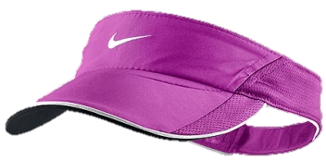
Выбери, что нужно теннисистке
Notes:
При нажатии на верную картинку, она перемещается ближе к персонажу, на неверную она исчезает. После того как задание будет выполнено, при нажатии на персонаж появляется поощрительный смайл

